Slide 1

Gliederung.
[1/21]
[RoboCup Soccer Simulation 2D] – [RoboGang]
20.07.2016
1. Einleitung
2. Vorgehen
2.1 Allgemeines
2.2 Team
2.3 CRaPI

Slide 2
Gliederung.
[2/21]
[RoboCup Soccer Simulation 2D] – [RoboGang]
20.07.2016
3. Entwurfsentscheidung
3.1 Environment
3.2 Code
4. Team Configurator
4.1 Übersicht

Slide 3
Gliederung.
[3/21]
[RoboCup Soccer Simulation 2D] – [RoboGang]
20.07.2016
4.2 Funktionsumfang
5. Aktueller Stand
5.1 Übersicht
5.2 Personalitäten
6. Kritische Reflektion

Slide 4
Gliederung.
[4/21]
[RoboCup Soccer Simulation 2D] – [RoboGang]
20.07.2016
7. Aussichten
8. Quellen

Slide 5
Einleitung.
[5/21]
[RoboCup Soccer Simulation 2D] – [RoboGang]
20.07.2016
RoboCup Soccer Simulation in 2D
Algorithmus für ein Team der RoboCup Soccer Simulation

Slide 6
Vorgehen.Allgemeines
[6/21]
[RoboCup Soccer Simulation 2D] – [RoboGang]
20.07.2016
Agile Vorgehensweise
→ Fokus auf Funktionalität
→ Viel Kommunikation, wenig Werkzeuge und geplante Prozesse
Keine starre Aufgabenaufteilung
Pairprogramming

Slide 7
Vorgehen.Team
[7/21]
[RoboCup Soccer Simulation 2D] – [RoboGang]
20.07.2016
Dienstags Praktikum, Spieltests
Donnerstags Teammeeting, Pairprogramming

Slide 8
Vorgehen.CRaPI
[8/21]
[RoboCup Soccer Simulation 2D] – [RoboGang]
20.07.2016
Klassendiagramm erstellt
Funktionsweise analysiert
Anpassungen an die aktuelle Soccer Server Version

Slide 9
Entwurfsentscheidung.Environment
[9/21]
[RoboCup Soccer Simulation 2D] – [RoboGang]
20.07.2016
Sprache C#
CRaPI Framework (Correct robust and perfect api for simulated robocup)
Fedora 23 auf VirtualBox als Soccerserver und SoccerMonitor
Entwicklungsumgebungen Visual Studio 2012 und MonoDevelop 5 genutzt
Plattformübergreifende Ausführbarkeit angestrebt (GNU/Linux, Windows)

Slide 10
Entwurfsentscheidung.Code
[10/21]
[RoboCup Soccer Simulation 2D] – [RoboGang]
20.07.2016
Team Configurator für die Aufstellung
Position in Personalität aufteilen
Agierendes Verhalten abhängig vom aktuellen Spielmodus
Modularer Aufbau: Team → Player → Personality → PlayModeActions

Slide 11
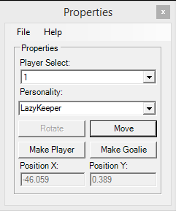
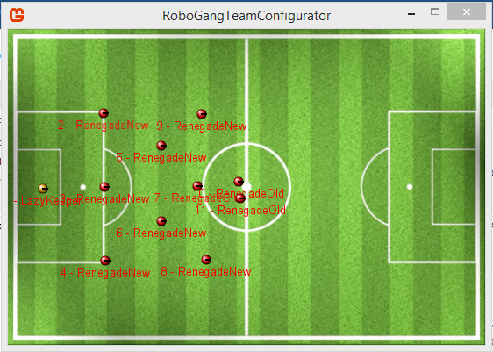
Team Configurator.Übersicht
[11/21]
[RoboCup Soccer Simulation 2D] – [RoboGang]
20.07.2016

Slide 12
Team Configurator.Funktionsumfang
[12/21]
[RoboCup Soccer Simulation 2D] – [RoboGang]
20.07.2016
Visuelle Platzierung der Spieler
Verschiedene Personalitäten auswählbar
Binäres Auswählen des Goalie-Attributs

Slide 13
Aktueller Stand.Übersicht
[13/21]
[RoboCup Soccer Simulation 2D] – [RoboGang]
20.07.2016
Positionen (Sturm, Mittelfeld, Abwehr) wurden durch Personalitäten
(Offensiv, Defensiv) ersetzt

Slide 14
Aktueller Stand.Personalitäten
[14/21]
[RoboCup Soccer Simulation 2D] – [RoboGang]
20.07.2016
Torwart
Defensive
Offensive

Slide 15
Personalität.Torwart
[15/21]
[RoboCup Soccer Simulation 2D] – [RoboGang]
20.07.2016
Orientiert sich an seine Startposition
Agiert nur im Strafraum
Blockiert Torschuss

Slide 16
Personalität.Defensive
[16/21]
[RoboCup Soccer Simulation 2D] – [RoboGang]
20.07.2016
Fokus auf Passspiel
Abwehrorientiertes Verhalten
Unterbindung von Rudelbildung
Manndeckung

Slide 17
Personalitäten.Offensive
[17/21]
[RoboCup Soccer Simulation 2D] – [RoboGang]
20.07.2016
Aggressives Zweikampfverhalten
Ballorientiertes Spiel
Sucht den Abschluss
Weniger ausgeprägtes Teamverhalten

Slide 18
Kritische Reflektion.
[18/21]
[RoboCup Soccer Simulation 2D] – [RoboGang]
20.07.2016
Ansatz international nicht konkurrenzfähig
Teamspiel schwer ohne AI realisierbar
Vorhersage der Spielsituation nicht ideal (Vorlegen)
Verlassen auf erfahrungsgemäße MagicNumbers

Slide 19
Aussichten.
[19/21]
[RoboCup Soccer Simulation 2D] – [RoboGang]
20.07.2016
'Say and Hear' Funktion des Soccer Server nutzen
Optimalere Raumnutzung
Fokus auf Kommunikation legen
Framework CraPI mit Coach Funktion ausstatten
On-The-Fly Personalities austauschen

Slide 20
Aussichten.
[20/21]
[RoboCup Soccer Simulation 2D] – [RoboGang]
20.07.2016
MagicNumbers in Datenbank erfassen
Testläufe automatisieren
Optimalere Werte automatisiert ermitteln
Optimierung der Nutzung von Blickfeld und -richtung

Slide 21
Quellen.
[21/21]
[RoboCup Soccer Simulation 2D] – [RoboGang]
20.07.2016
Crapi: http://crapi.sourceforge.net/

